Slide 1
Тренажёр-раскраска
«Грибы»
Окружающий мир
2 класс
Автор-составитель: Полищук Татьяна Константиновна, учитель начальных классов, с.Семёновское, Иркутской области.
2014 г.

Slide 2
Дорогой друг!
Интересно, а хорошо ли ты знаешь съедобные и несъедобные грибы?
Это легко проверить!
Если ты всё сделаешь правильно, то картинка постепенно раскрасится.
Желаю удачи!

Slide 3
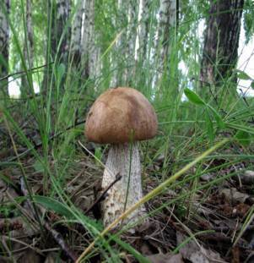
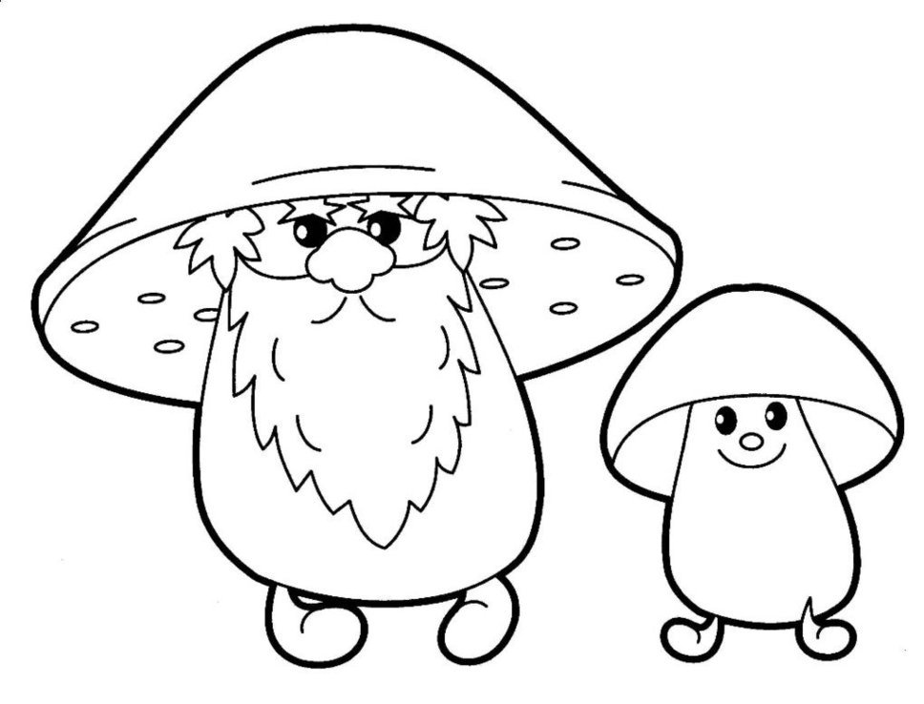
Съедобный?
Несъедобный?
Подберёзовик

Slide 4
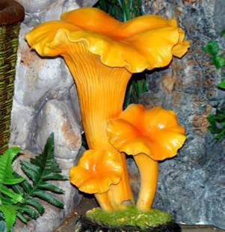
Съедобный?
Несъедобный?
Лисички

Slide 5
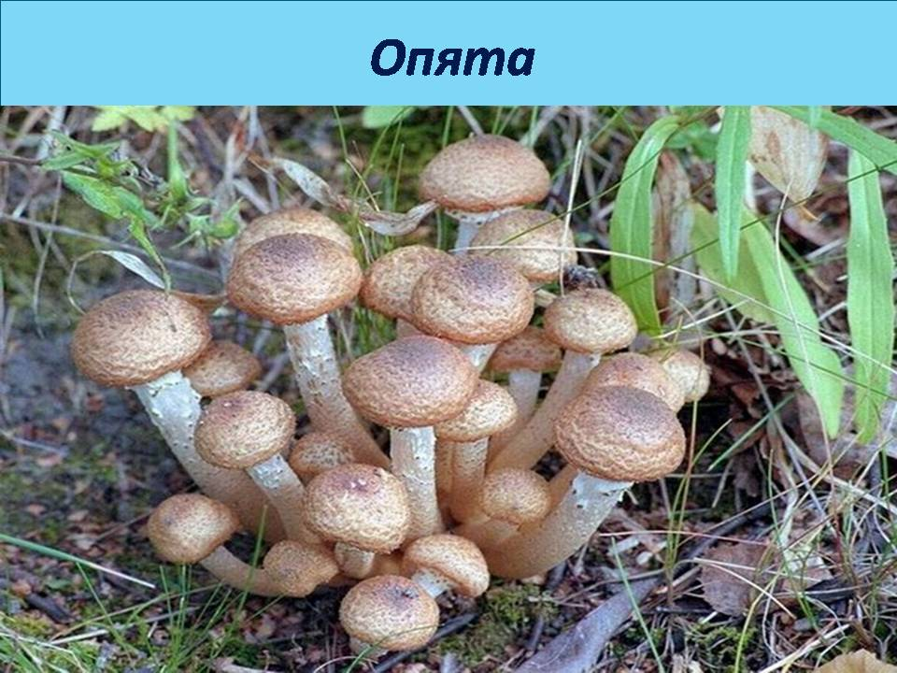
Съедобный?
Несъедобный?
Опята

Slide 6
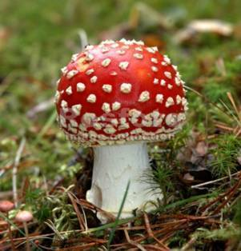
Съедобный?
Несъедобный?
Мухомор

Slide 7
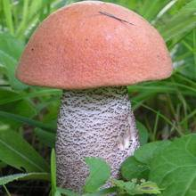
Съедобный?
Несъедобный?
Подосиновик

Slide 8
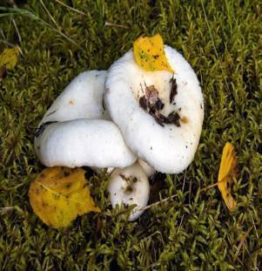
Съедобный?
Несъедобный?
Груздь

Slide 9
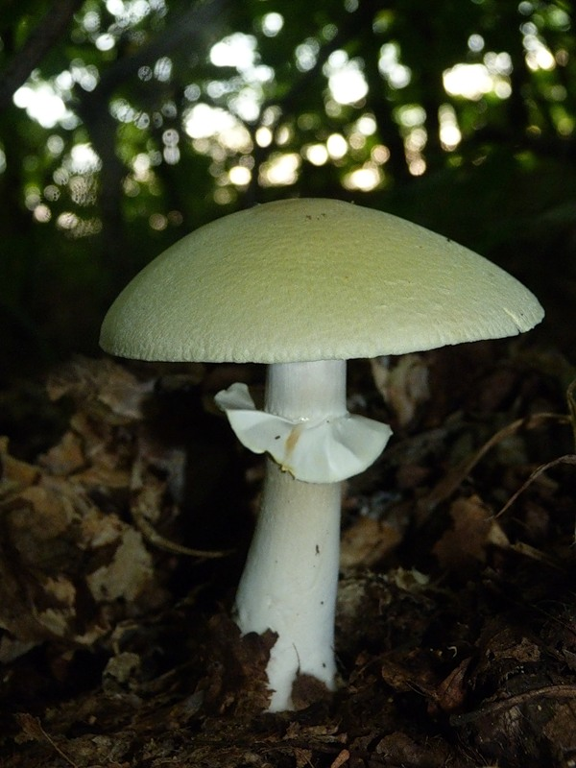
Съедобный?
Несъедобный?
Бледная поганка

Slide 10
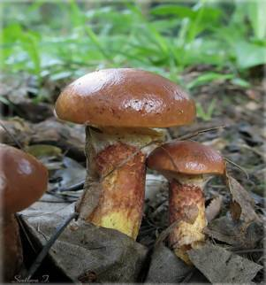
Съедобный?
Несъедобный?
Маслята

Slide 11
Съедобный?
Несъедобный?
Волнушка

Slide 12
Съедобный?
Несъедобный?
Свинушка

Slide 13
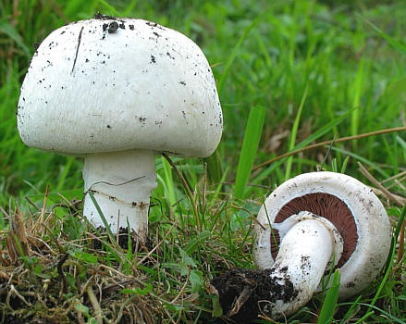
Съедобный?
Несъедобный?
Шампиньон

Slide 14
Молодец!
ВЫХОД

Slide 15
Интернет источники:
http://www.kidsprintablescoloringpages.com/data/media/105/Nature_and_plants_coloring_pages_for_babies_11.jpg - раскраска (2 грибочка)
http://www.exclusivelyhedgehogs.com/j0126481[1].gif – ёжик
http://www.sweetcottage.ru/userfiles/4baee26b9eec07958fd85710d40c3e51.jpg - лисички
http://pwpt.ru/uploads/presentation_screenshots/ce3b35f572fb006b783ebe691705f453.JPG - опята
http://ya-gribnik.ru/images/myhomor/9.jpg - мухомор
http://admtyumen.ru/files/upload/OMSU/Kazanka/%D0%B3%D1%80%D0%B8%D0%B1.jpg – подосиновик
http://img-fotki.yandex.ru/get/3705/garpun666.5/0_157fc_33edd916_XL - грузди
http://img-fotki.yandex.ru/get/35/tvs-svet.c/0_12bfa_6d9ec80f_XL - маслята
http://supercook.ru/griby/images-griby/grib-b-62-c-8.jpg - свинушка ядовитая
http://uralgrib.ru/uploads/papka1/shampinony.jpeg - шампиньон
http://rpp.nashaucheba.ru/pars_docs/refs/106/105789/img14.jpg - волнушка
http://img-fotki.yandex.ru/get/4517/117915466.34/0_620b1_7087506f_XL - бледная поганка
http://likonsta.ucoz.ru/RAZNOE/KLIPART/0_534b0_bc5fa8f6_XL.png - ёжик с корзинкой
http://s1.pic4you.ru/allimage/y2012/06-16/12216/2142482.jpeg - фон
http://club.foto.ru/gallery/images/photo/2005/06/24/427990.jpg - подберёзовик

